Slide 1
вітальний пакет
Pakiet powitalny

Slide 2
Початкова школа №36 імені Зенона Василевського в лодзі

Slide 3
Доброго ранку!
Ласкаво просимо до початкової школи №36 у Лодзі, вашої нової школи, де ти будеш навчатися. Сподіваємося, тобі сподобається наша прекрасна Лодзь, і в школі ти зустрінеш багато цікавих, приємних, відкритих вчителів та учнів.

Slide 4
Ми знаємо, що спочатку ти можеш відчувати себе самотньо, але не хвилюйся, оскільки ми полегшимо тобі вивчення всіх правил нашої школи. ти завжди можеш розраховувати на нашу підтримку та допомогу. Якщо у тебе виникли питання чи проблеми - ми тут, щоб допомогти. Не соромся запитувати, і ми допоможемо тобі розвіяти будь-які сумніви!

Slide 5
Зв'язок зі школою
Номер телефону: 42 630 29 00
Електронна пошта: kontakt@sp36.elodz.edu.pl Адреса: вул. Więckowskiego 35, 90-734 Łódź

Slide 6
Librus
У нашій школі ми використовуємо веб-сайт LIBRUS. Це основний інструмент спілкування між школою та батьками/опікунами. Веб-сайт є безкоштовним та доступним для всіх батьків/опікунів та учнів. Наші батьки/опікуни отримають пароль та логін під час першої зустрічі у вересні.
Використовуючи сайт LIBRUS, батьки/опікуни можуть швидко: - перевірити відвідування, оцінки та коментарі, домашні завдання, попередньо оголошені тести, розклад уроків та можливі зміни до розкладу, - відправити повідомлення класному керівнику або іншому вчителю, - отримати повідомлення від класного керівника чи іншого вчителя, - написати пояснення про відсутність дитини. Незалежно від даних, на сайті періодично проводяться зустрічі з батьками/опікунами, під час яких вони дізнаються про успішність своєї дитини.

Slide 7
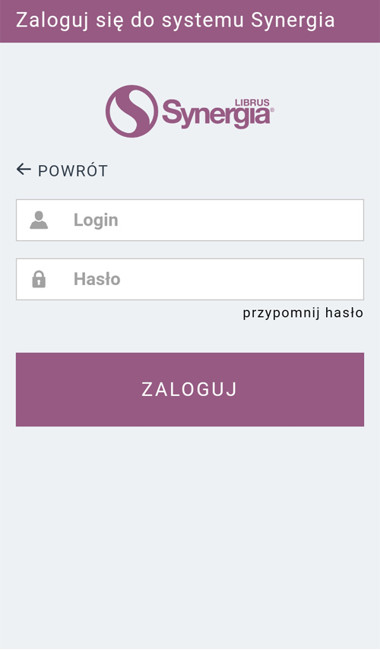

Slide 8
Щоб краще запам'ятати - заповни таблицю
Шкільний предмет | Ім'я та прізвище вчителя
Класний керівник
Польська мова
Англійська мова
Математика
Історія
Біологія

Slide 9
Хто ким є в школі
Посада | Ім'я та прізвище | Номер кімнати
Директор школи | Малгожата Гурецька
Заступник директора школи | Божена Сальська | 10A
Секретар | Адріана Фідос
Педагог/соціальний працівик | Агнешка Матинка | 20
Педагог | Ян Чемерський | 10B
Психолог | Наталія Мушинська | 10B

Slide 10
Важливі місця в школі
1. Кабінет секретаря (на 0 поверсі, біля їдальні) Тут ви можете вирішити всі питання щодо ваших документів і знайти директора. Секретаріат працює з понеділка по п’ятницю з 8.00 до 15.00
2. Їдальня, в якій можна пообідати
(на 0 поверсі, біля кабінету секретаря)
3. Вчительська (кімната №14, на 0 поверсі) Якщо вам знадобиться спілкування з викладачем поза уроком, ви можете знайти його у вчительській.
4. Кабінет медсестри (кімната №10с, на 0 поверсі)
Важливо! У Польші номерація поверхів починається з нульового, а в Україні це зазвичай перший поверх.

Slide 11
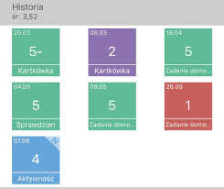
оцінки в школі
У польських школах існує шкала оцінок від 1 до 6. Найвища оцінка це 6, а найгірша – 1. Вчителі оцінюють прогрес у навчанні на постійній основі, використовуючи, серед іншого, такі форми перевірки знань, як усні відповіді, письмові роботи, вікторини, тести, робота в класі та домашнє завдання. В кінці семестру учень отримує підсумкову оцінку з кожного предмета. У I-III класах діти отримують оцінки виражені в шкалі: A !, A, B, C, D, E.

Slide 12
Оцінки мають свої назви:
6 - відмінна оцінка 5 - дуже добра 4 - добра 3 - задовільна/достатня 2 – прийнятна оцінка 1 - недостатня

Slide 13
Наприкінці кожного семестру також оцінюється поведінка учня. Оцінки, які ти можеш отримати: • зразкова, • дуже добра, • добра, • правильнa, • недоречна, • не прийнятна.

Slide 14
Детальна інформація про оцінювання міститься в Статуті школи (розділ «Система внутрішньо-шкільного оцінювання») та критеріях перевірки знань.

Slide 15
Заяви, які використовуються в школі Пояснення відсутності, звільнення чи згоду батьки/опікуни надсилають класному керівнику у вигляді повідомлення на веб-сайті LIBRUS.

Slide 16
Пояснення (виправдання, підтвердження) відсутності
Підтверджую відсутність моєї доньки / мого сина ................................ (ім'я та прізвище) ........... (в які дні) в зв'язку з ....... (хворобою / важливими сімейними обставинами)
підпис батьків

Slide 17
звільнення від занять
Прошу звільнити від занять мою доньку/ мого сина ............... (ім’я та прізвище) о котрій годині.............., якого дня........... підпис батьків

Slide 18
Згода
Даю згоду на участь моєї дочки/мого сина ................. у поїздці/прогулянці до ................. .. якого дня (в яких днях) ................. підпис батьків

Slide 19
ДОДАТКОВі навчальні заняття (ТІЛЬКИ ЗА ЗГОДою БАТЬКІВ/ОПІКунів): 1. релігія 2. Сімейне виховання (з четвертого класу)

Slide 20
ПОЗАПЛАНОВІ ЗАХОДИ / необов'язкові уроки / додаткові заняття
1. Учень, який має труднощі в навчанні може брати участь у додаткових навчальних заняттях
2. Можемо запропонувати також заняття, що розвивають емоційні та соціальні вміння, що допомагають контролювати свої емоції
3. Заняття, що розвиває інтереси: спортивні заняття, музика, мистецтво

Slide 21
що робити коли...

Slide 22
...ДИТИНІ погано
Дитина повідомляє про це вчителю, медичній сестрі чи секретарю. Батьки/опікуни будуть повідомлені про це.

Slide 23
...Дитина хвора
Вона залишається вдома і батьки/опікуни повідомляють про це класному керівнику через ВЕБ-САЙТ LIBRUS.

Slide 24
...Дитина повертається до школи після хвороби:
Слід запитати інших дітей в класі, яке було домашнє завдання

Slide 25
...ДИТИНА не знає, який зараз В НЕЇ урок:
Вона може попросити допомоги у іншого учня чи вчителя
Вона перевіряє розклад на дошці на коридорі

Slide 26
...дитина запізнилася на урок:
Дитина йде до свого кабінету і каже: «Вибачте, що я запізнився/лася»

Slide 27
...дитина забула про домашнє завдання:
Слід повідомити про це вчителя перед уроком

Slide 28
...у дитини проблеми з домашнім завданням:
Слід попросити про допомогу вчителя

Slide 29
...у дитини є проблема, з якою вона не може впоратися сама:
Варто звернутись за допомогою до вчителя, педагога чи психолога

Slide 30
шкільний одяг

Slide 31
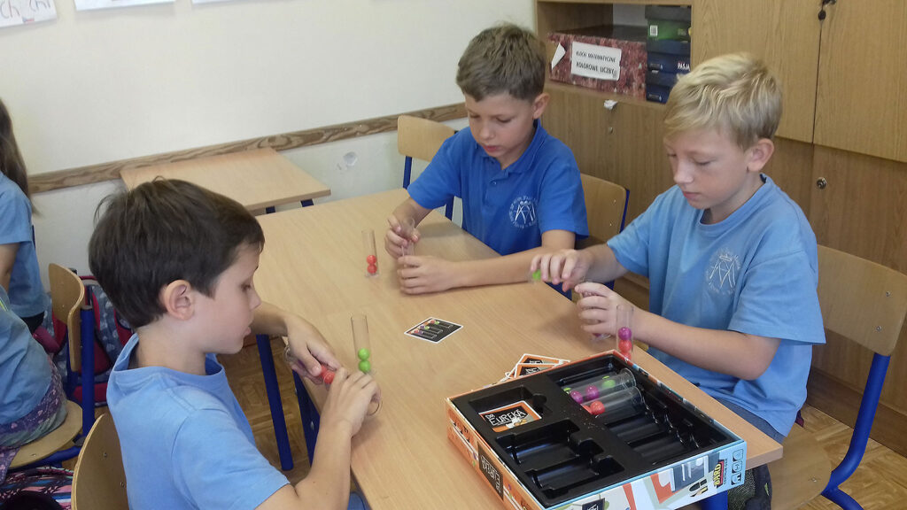
ПОВСЯКДЕННИЙ шкільний ОДЯГ
Наші учні можуть одягатися так, як їм подобається. Важливо, щоб одяг був чистим і естетичним. Костюм не може містити вульгарних та образливих принтів чи слів (також іноземними мовами); взуття потрібно мати змінне.

Slide 32
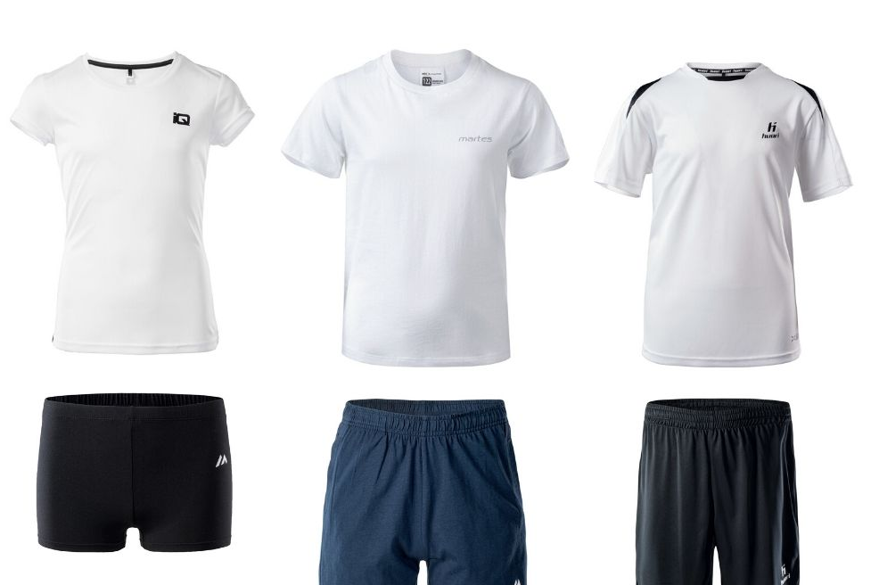
СПОРТИВНИЙ ОДЯГ
Одяг для фізкультури (ФВ) складається з білої футболки і темних шортів, а також спортивне взуття зі світлою підошвою.

Slide 33
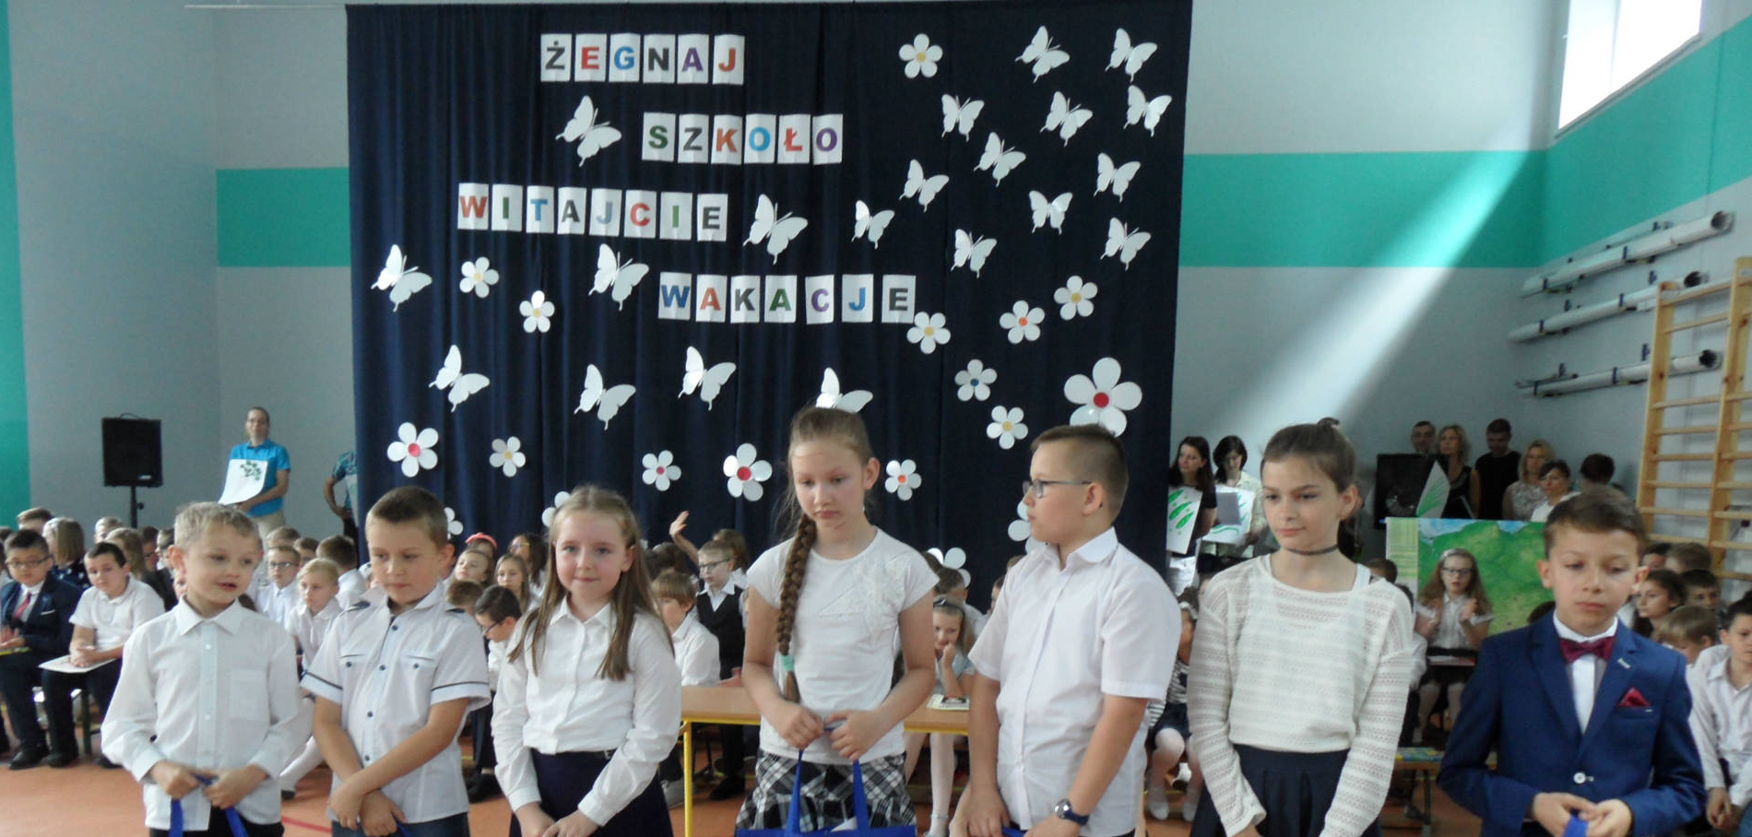
Святковий одяг
Це елегантна біла блузка або сорочка, штани або спідниця темно-синього або чорного кольору. Він необхідний на початок та закінчення навчального року, День освіти, День Незалежності, День Конституції (3 травня), а також для інших важливих днів, про які учні та батьки/опікуни отримують інформацію заздалегідь.

Slide 34
Шкільне приладдя

Slide 35
Речі, які ти маєш мати у школі та носити їх у рюкзаку:
- підручники (їх можна буде безкоштовно взяти в шкільній бібліотеці на даний навчальний рік), - робочі зошити (їх ви отримаєте безкоштовно у шкільній бібліотеці і не повинні їх повертати), - зошити з інших предметів
- пенал (в якому має бути: ручка, олівець, гумка, лінійка, ножиці, клей, олівці, точилка).

Slide 36
На уроки мистецтва та техніки вчителі можуть попросити тебе принести додаткові матеріали, які ти будеш використовувати на уроці. Зазвичай вони повідомляють про це заздалегідь. Учням 1-3 класів вчитель може надати перелік додаткових матеріалів, необхідних для уроків (наприклад: фарби, пластилін). Якщо в тебе в розкладі є урок фізкультури, ти приносиш до школи спортивний одяг.

Slide 37
це варто знати

Slide 38
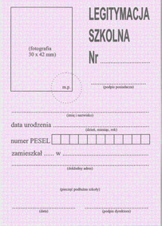
Учнівський квиток
Це документ, який видається безкоштовно та підтверджує факт відвідування учнем школи та його право на пільги при проїзді залізничним та автобусним транспортом загального користування. Не забувайте мати його при собі під час користування цими послугами (також під час шкільних поїздок). ПРИМІТКА: Учнівський квиток можна зробити у секретаря і ставити печатку на початку кожного шкільного року, інакше він вважається недійсним! Його необхідно підписати у зазначеному місці. Щоб зробити цей квиток, вам знадобиться фотографія дитини.

Slide 39
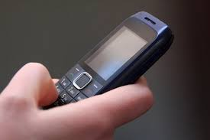
мобільний телефон
У нашій школі заборонено користуватися мобільними телефонами. Дитина може мати з собою телефон, але його потрібно вимкнути, поки вона перебуває в будівлі школи.
Наразі, винятком є ​​використання телефону для спілкування між польськими та українськими учнями або між учнем і викладачем.

Slide 40
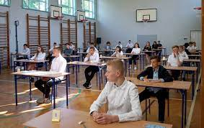
Іспит після закінчення 8 класу
Після закінчення шкільного навчання (у 8-му класі) всі учні складають іспит, тобто ДПА, що визначає рівень знань і вмінь. Він складається з трьох тестів: польської мови, математики та іноземної мови. Кожен учень обирає іноземну мову, яку вивчає у школі. Іспит у восьмому класі проводиться письмово.

Slide 41
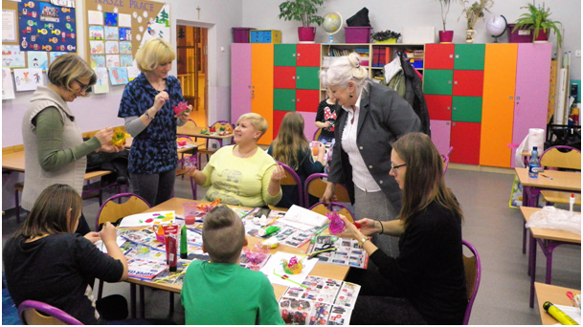
чого школа очікує від батьків дитини

Slide 42
Важливо, щоб батьки: - піклуватися про освіту своєї дитини та контролювати її прогрес у навчанні, - знали шкільні вимоги до своєї дитини, - обов'язково брали участь у класних зборах, зустрічах з класним керівником або директором школи, - якомога швидше написали пояснення за відсутність дитини в школі, - повідомляти класному керівнику про будь-які проблеми з дитиною, - брали активну участь у житті школи, тобто участь у заняттях для батьків та заходах школи.

